Slide 1
«Крыша 64»

Slide 2
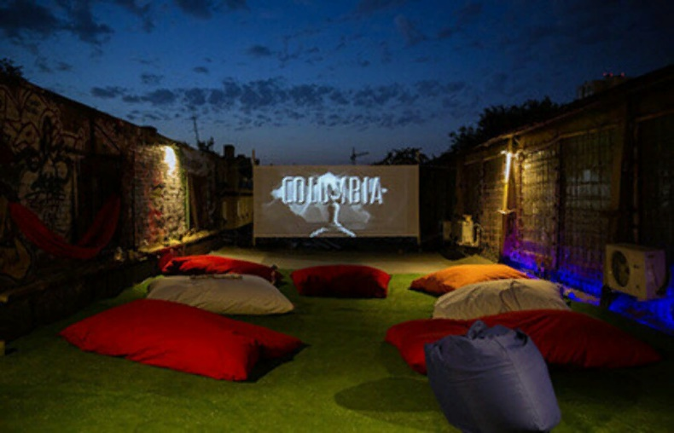
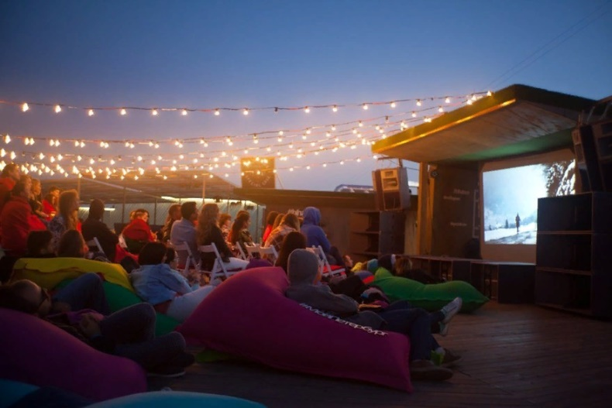
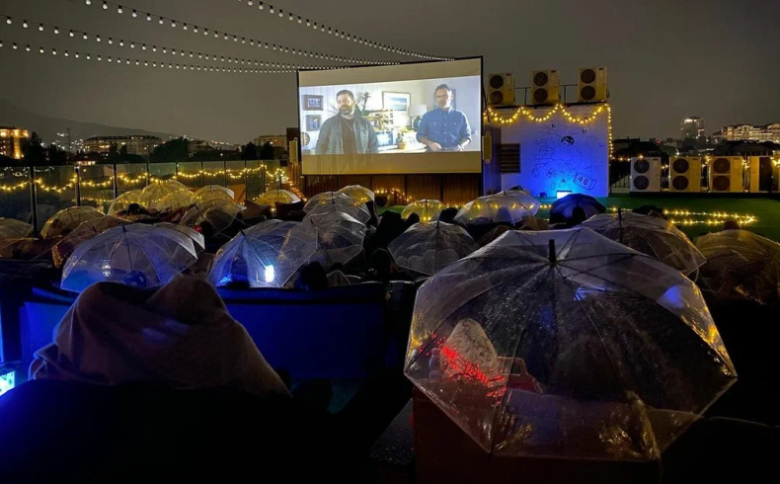
Резюме проекта
Проект нацелен на открытие кинотеатра на крыше для реализации услуг в сфере проката фильмов.
Организационно-правовая форма – ООО ОКВЭД 92.13.
Целевая аудитория – от 15 до 60 лет.
Стартовые расходы: 747 600 руб.
Ориентировочная дата старта проекта: май 2023
Срок окупаемости: 8-12 месяцев
Цель проекта:
Получение прибыли.
Основной источник дохода – оплата билетов, организация мероприятий
Удовлетворение спроса на данные виды услуг.

Slide 3
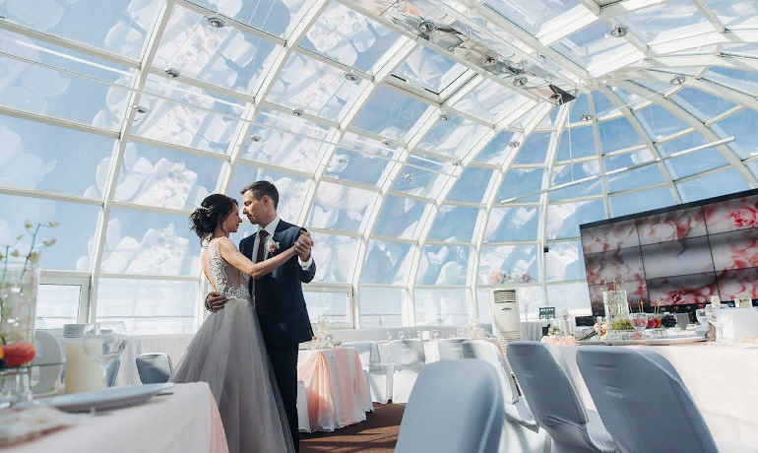
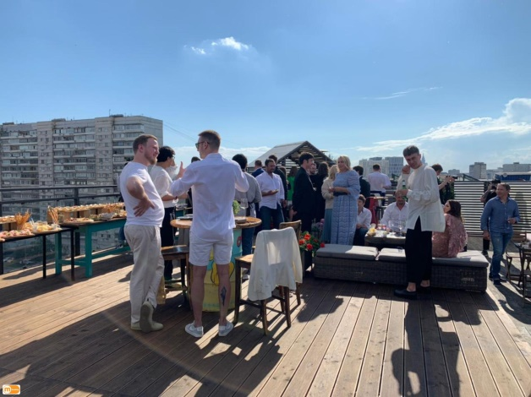
Социальная значимость проекта
С социальной точки зрения проект
способствует:
развитию аудиовизуальной культуры в обществе;
повышению культурного уровня;
поддержке всех видов любительского искусства;
организации досуга и отдыха населения.
Также можно отметить востребованность рабочих мест для студентов, поскольку сеансы будут проводиться в вечернее время, возможно трудоустройство студентов.

Slide 4
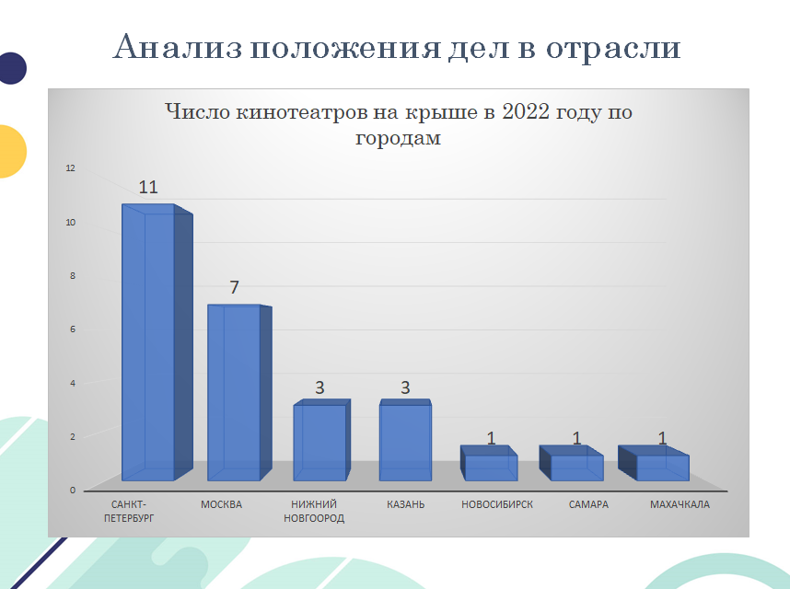
Анализ положения дел в отрасли

Slide 5
Анализ положения дел в отрасли
Характеристика | Кинотеатр на крыше | Тайм-кафе | Кафе | Спорт бар | Кинотеатр | Интернет кафе | Коворкинг
Кол-во обьектов в городе | Нет | Мало | Много | Мало | Средне | Очень мало | Очень мало
Источник дохода | Плата билета | Плата за время | Кухня | Работа бара | Плата билета | Плата за время | Плата за аренду места
Средний чек | 300 руб | 350 руб | 300 - 1000 руб | 250 - 700 руб | 350 руб | 200 руб | 500 - 1500 руб
Представляемые услуги | Интересный отдых, показ фильмов, доступ в интернет | Интересный отдых | Возможность поесть | Спортиыные трансляции | Показ фильмов | Доступ в интернет | Оснащенное рабочее место
Проведение развлекательных мероприятий | Да | Да | Да | Нет | Нет | Нет | Нет
Проведение образовательных мероприятий | Да | Да | Нет | Нет | Нет | Нет | Да
Проведение рабочих встреч | Да | Да | Да | Нет | Нет | Нет | Да
Кухня | Снеки | Снеки | Да | Да | Снеки | Да | Снеки
Бар/алкоголь | Нет | Нет | Да | Да | Нет | Нет | Нет

Slide 6
Производственный план
Сезон работы. Круглый год. В теплое время под открытым небом, в холодное под куполом.
Часы работы. Так как показы могут проходить только в темное время суток, часы работы кинотеатра – 20:00 до 01:00 в летний сезон,
18.00 до 01.00 в зимний период. То есть, за один день будут транслироваться 2 фильма.
Стоимость билета – 300 руб.
В качестве дополнительного дохода планируется проведение тематических вечеринок, дней рождений, коуч-лекций и торжеств.
Дополнительный доход от продажи рекламы
Кол-во рекламных роликов в день | Цена одного рекламного ролика, руб | Выручка за месяц, руб | За год, руб
8 | 120 | 28 000 | 345 600
Основной доход
Кол-во гостей в день | Цена билетов, руб | Объем реализации в месяц, руб | За год, руб
50 | 350 | 525 000 | 6 300 000
Дополнительный доход от тематических вечеров в выходной день
Кол-во гостей за неделю | Цена билетов, руб | Объем реализации в месяц, руб | За год, руб
30 | 600 | 72 000 | 864 000

Slide 7


План маркетинга
В рамках реализации проекта представлены следующие меры по увеличению клиентской базы и популяризации проекта.
Создание телеграм-канала, группы ВКонтакте, запуск таргетированной рекламы | 10 000р/мес
Выпуск флаеров, афиш и рекламы в тц | 2 000р/мес
Создание акций, рекламных интеграций и розыгрыш бесплатных билетов | 8 000р/мес
Итого | 20 000р/мес

Slide 8




Организационный план
Затраты на заработную плату
Должность | З.П. | Рабочее время | Кол-во человек
Бухгалтер | 20 000,00 ₽ | Частичная занятость | 1
Администратор | 25 000,00 ₽ | понедельник - пятница | 1
Менеджер по продажам №1 | 1000р/за смену | сменный график 2/2 | 2
Промоутер | 500р/за смену | Частичная занятость | 1
Итого |  |  | 80 000 р
Финансовая составляющая – собственные и заёмные средства
Организационно-правовая форма – ООО
Геолокация – Зарубина 167
График работы
В летний период: 20.00 - 01.00
В зимний период: 18.00 - 00.00

Slide 9
Финансовый план
Стартовый капитал проекта – 747 600 руб.
Источник финансирования – собственные средства.
Ежемесячные расходы
СТАТЬЯ РАСХОДОВ | ЦЕНА, РУБ.
Аренда площади торгового центра 120 м² | 75 000
Заработная плата и страховые отчисления | 80 000
Амортизация оборудования | 20 000
Реклама | 20 000
Права проката фильмов (42 шт) | 161 000
Коммунальные услуги | 2 000
Прочее | 2 000
Итого: | 342 000
Итого в год: | 3 924 000
Общие расходы за год, руб.(с уплатой налогов) | Общие доходы за год, руб. | Прибыль за год, руб.
6 173 800 | 7 509 000 | 1 335 200
Сумма налога по УСН в месяц (20% от дохода) составляет ≈ 78 750 руб.

Slide 10
Статья расходов
Товар | Цена | Количество
Техника для трансляции фильмов (с поддержкой 3d);
Проектор портативный Wanbo X1 Max, 1080P, 4K support | 15 990,00 ₽ | 2 | 31 980,00 ₽
Акустическая система 5.1 | 7 145,00 ₽ | 1 | 7 145,00 ₽
Ноутбук HUAWEI MateBook D 15 | 44 429,00 ₽ | 1 | 44 429,00 ₽
Сетевой фильтр | 672,00 ₽ | 4 | 2 688,00 ₽
Прокат фильмов (полгода) | От 15 000 ₽ | 42
Интерьер и внутренняя отделка
Электрогирлянда интерьерная | 372,00 ₽ | 5 | 1 860,00 ₽
Гирлянда штора | 899,00 ₽ | 4 | 3 596,00 ₽
Аппараты для попкорна | 11 871,00 ₽ | 2 | 23 742,00 ₽
Диван прямой | 7 778,00 ₽ | 4 | 31 112,00 ₽
Бескаркасный пуф | 2 337,00 ₽ | 20 | 46 740,00 ₽
Вешалка напольная для одежды | 1 099,00 ₽ | 4 | 4 396,00 ₽
Исскуственное покрытие "Трава" | 300,00 ₽ | 100 | 30 000,00 ₽
Сферический шатер SPHERE RT50D8, 35 человек | 308 000,00 ₽ | 1 | 308 000,00 ₽
Барное оборудование
Стойка Твист | 106 197,00 ₽ | 1 | 106 197,00 ₽
Шкаф холодильный барный | 18 663,00 ₽ | 2 | 37 326,00 ₽
Барный набор | 25 000,00 ₽ | 1 | 25 000,00 ₽
Стол журнальный | 1 637,00 ₽ | 4 | 6 548,00 ₽
Профессиональная кофемашина JASSE | 10 000,00 ₽ | 1 | 10 000,00 ₽
Барные стулья | 2 298,00 ₽ | 3 | 6 894,00 ₽
Официальная форма( 10 человек) | 15 000,00 ₽ | 1 | 15 000,00 ₽
 |  | 747 600,00 ₽

Slide 11
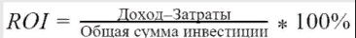
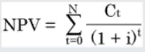

Оценка эффективности проекта
Основные показатели
эффективности проекта
Срок окупаемости (PP), мес. | 5
Дисконтированный срок (DPP), мес. | 5
Чистая приведенная стоимость (NPV),руб. | 564 564,10
Коэффициент рентабельности инвестиций (ROS), % | 71,40%
Внутренняя норма прибыли (IRR), % | 36,70%
Индекс доходности (PI) | 0,76

Slide 12
Оценка эффективности проекта (риски)
Преимущества кинотеатра под открытым небом | Недостатки кинотеатра
востребованное направление в индустрии развлечений | работа ночью
возможность дополнительного заработка за счёт сдачи в аренду площадки в нерабочее время | высокая стоимость проката фильмов
небольшой объём капиталовложений | сложность аренды крыши
диверсификация бизнеса за счет альтернатив использования коммерческого пространства. предоставление услуг «в нагрузку» можно выйти на рентабельность до 50% | риски окупаемости проекта
Возможные риски | Мероприятия по совершенствованию
неправильный подбор фильмов | проведение опросов в социальных сетях
риски «простоя» | создание акций, скидок
риски низкого спроса | повышение уровня и качества рекламы
конкуренция со стороны обычных кинозалов | демонстрация преимуществ и универсальность

